Slide 1
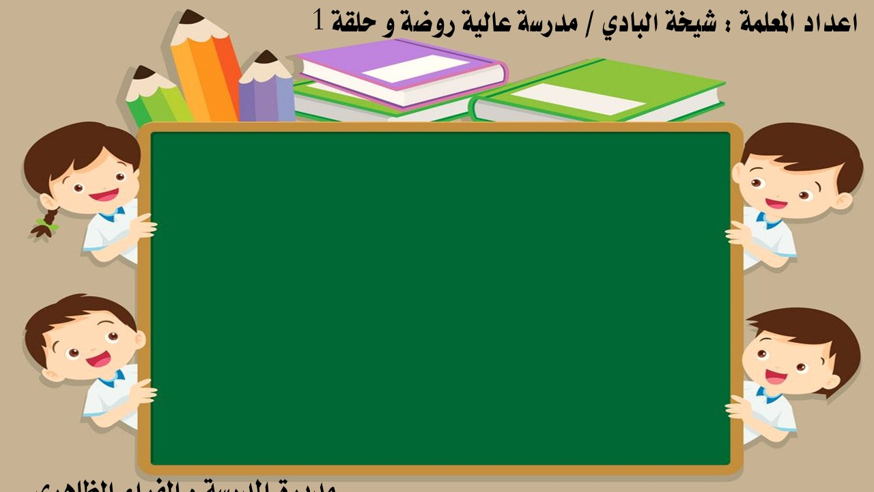
اليوم : الإثنين
التاريخ الهجري:7\جمادي الآخر \1443ه
التاريخ الـميلادي: 10\ 1\2022م
الـمادة : التربية الإسلامية
الموضوع : .......................

Slide 2


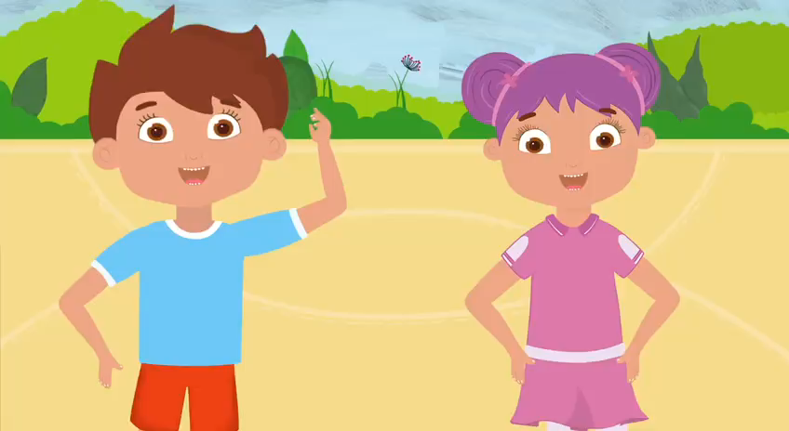

Slide 3
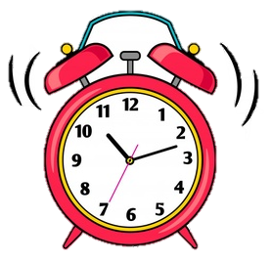





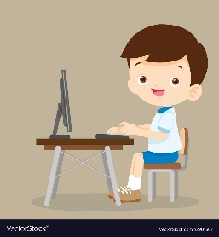
قواعد التعلم عن بعد
3
2
الالتزام بوقت الحصة
1
عدم مقاطعة المعلمة
التفاعل الإيجابي
6
5
4
أرفع يدي عند المشاركة
اجلس في مكان هادئ
عدم الازعاج

Slide 4
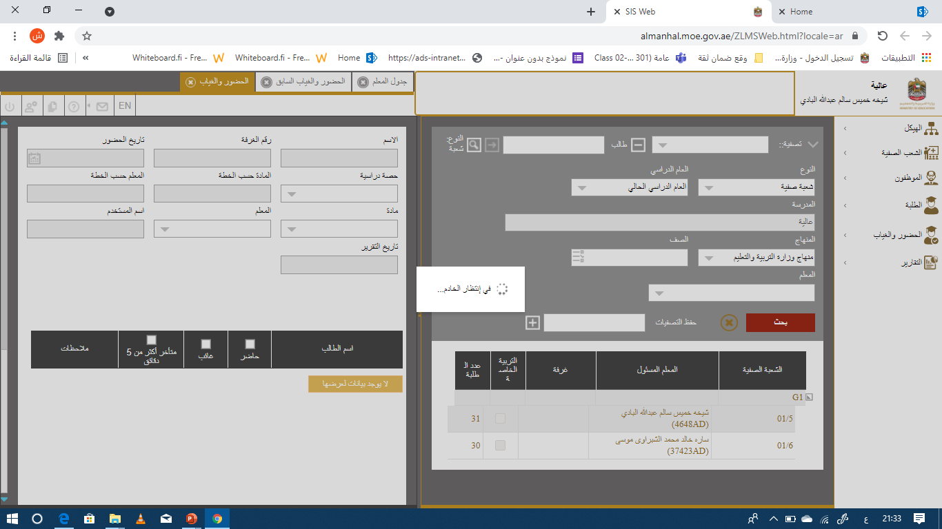
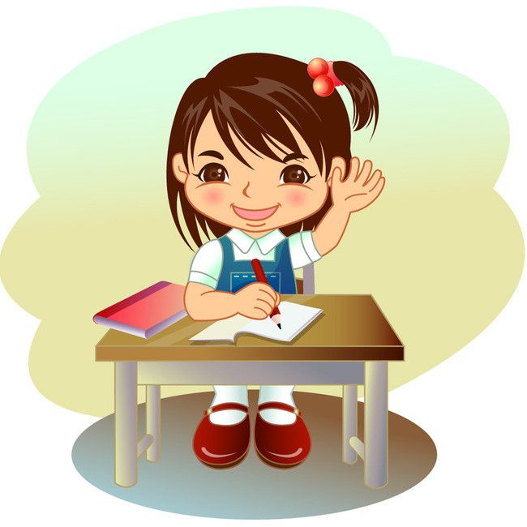
كشف الحضور والغياب على المنهل
أتميز بحضوري الـمبكر و مشاركتي الفعالة فـي الحصة

Slide 5

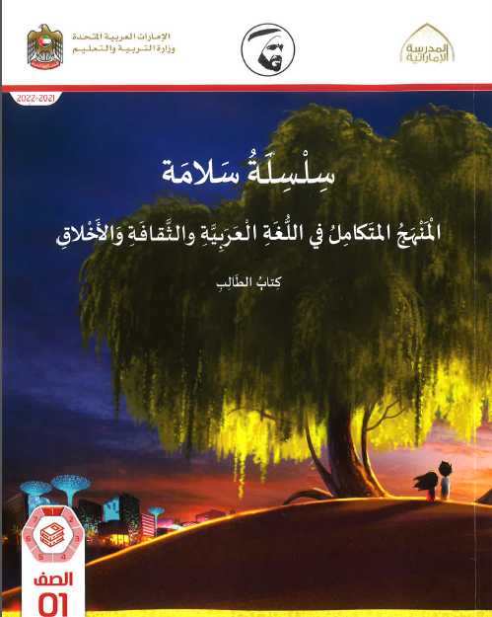
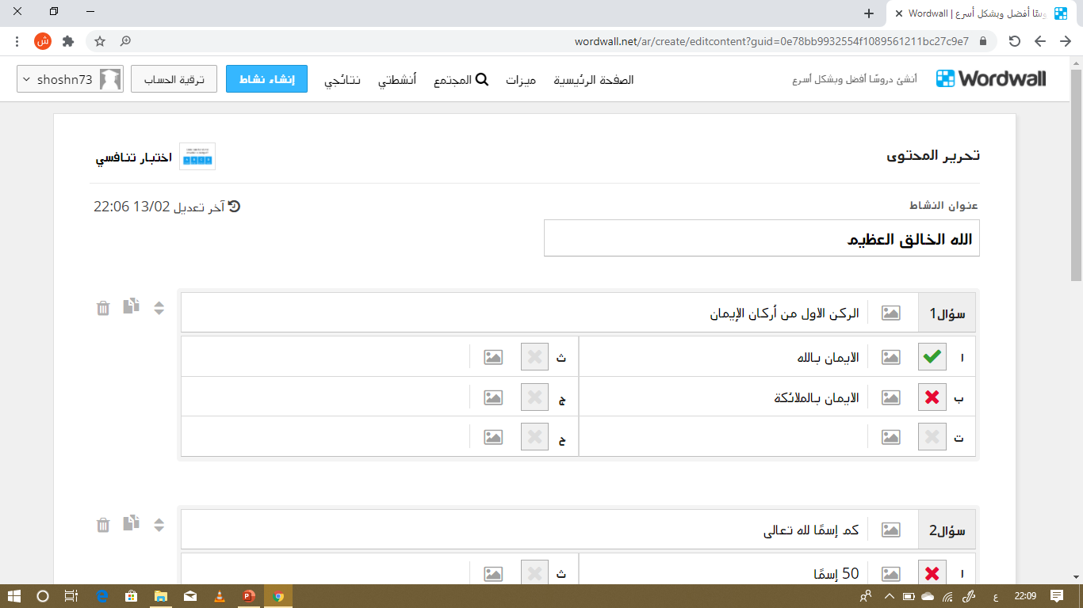
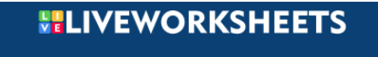
الْكِتاب المدرسي.
برامج و منصات تعليمية.
أدوات التعلم عن بعد

Slide 6

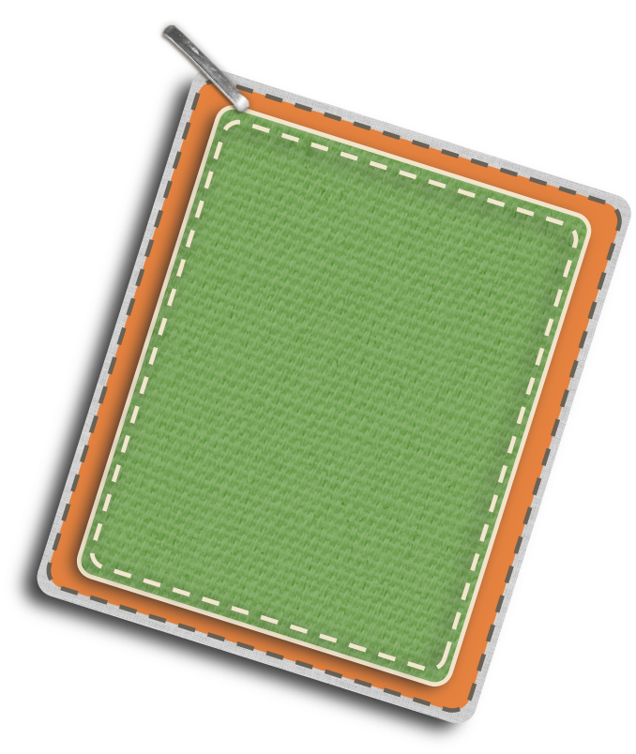
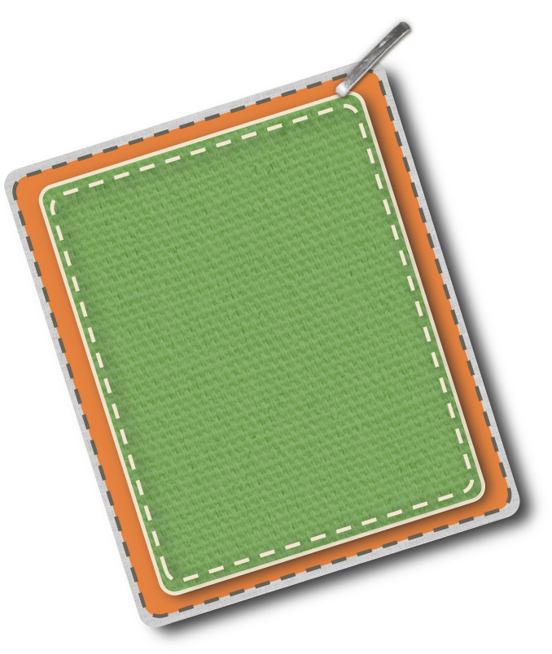
الروتين
جدار الكلمات
التلاوة

Slide 7
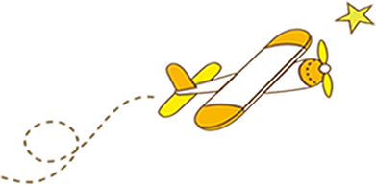
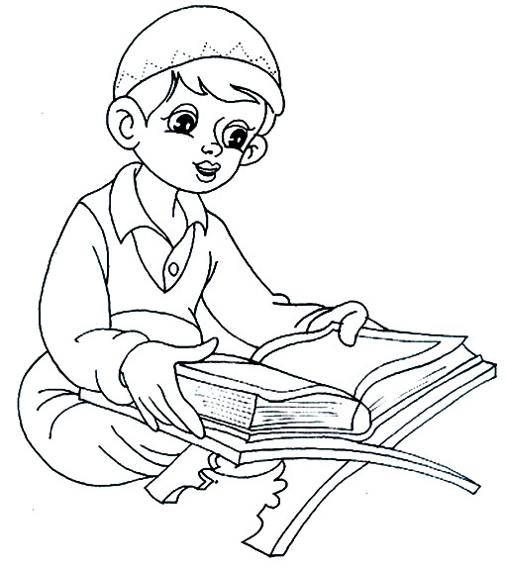
التلاوة
أتلو ما أحفظ من سورة الناس
تقييم الأقران
أخطاء في الحفظ | حفظ مع أخطاء في الحركات | حفظ متمكن مع الحركات
الدرجة 1 | الدرجة 2 | الدرجة 3

Slide 8


جدار الكلمات نقرأ معا
2
1
3
سارَ
خَرَزُ
حَسَدَ
الربط باللغة العربية
5
سَبَحَ
سَتَرَ
4

Slide 9
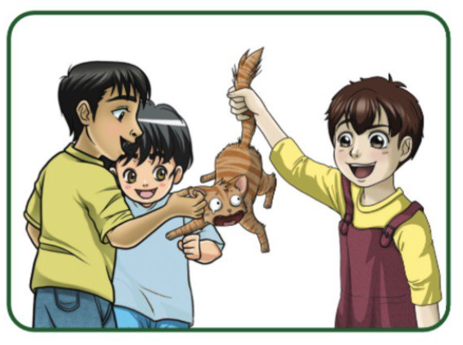
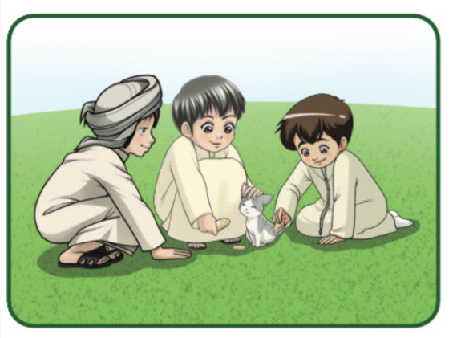
أتأمل الصورتين ثم أعبر عن رأيي أمام زملائي:
أتحدث
أحدد أي الموقفين أؤيد ، و لـماذا ؟

Slide 10
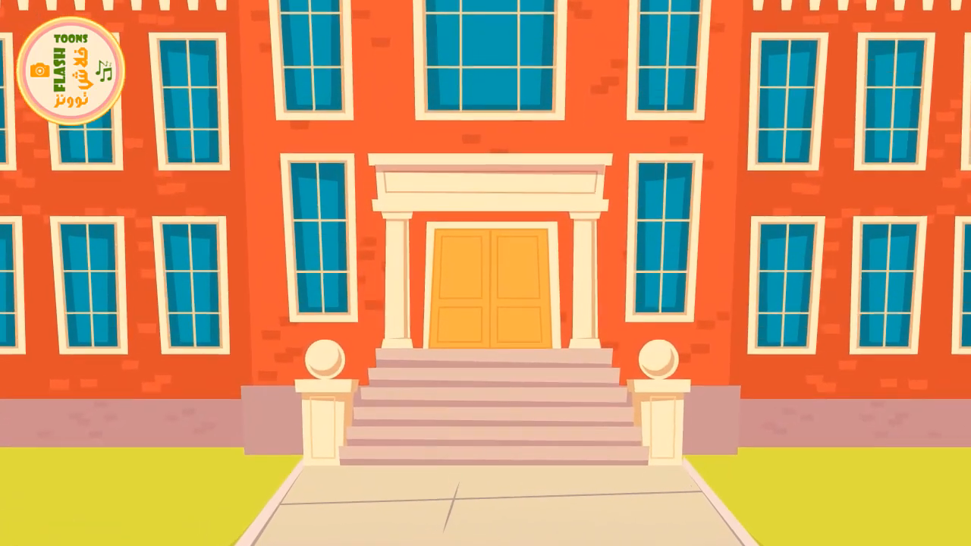
التهيئة

Slide 11

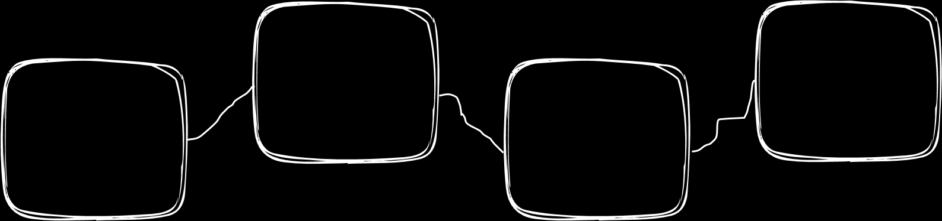
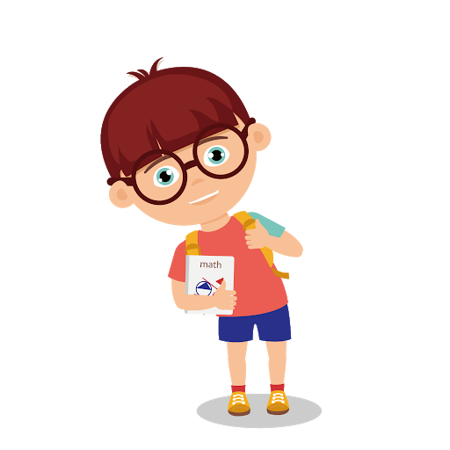
عنوان الدرس
عاقبة القسوة
حديث شريف

Slide 12
الأهداف
أستنتج أن الرحمة بالحيوان عمل يرضي الله تعالى
احفظ الحديث الشريف
أفسر معاني الـمفردات

Slide 13
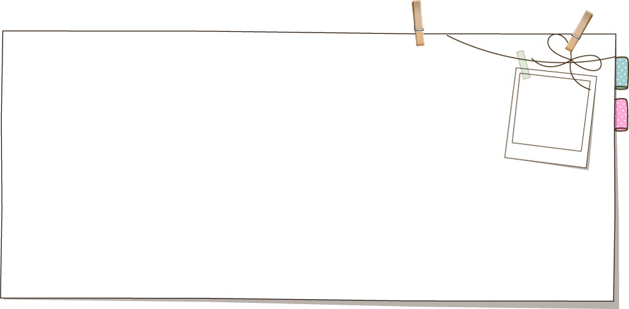
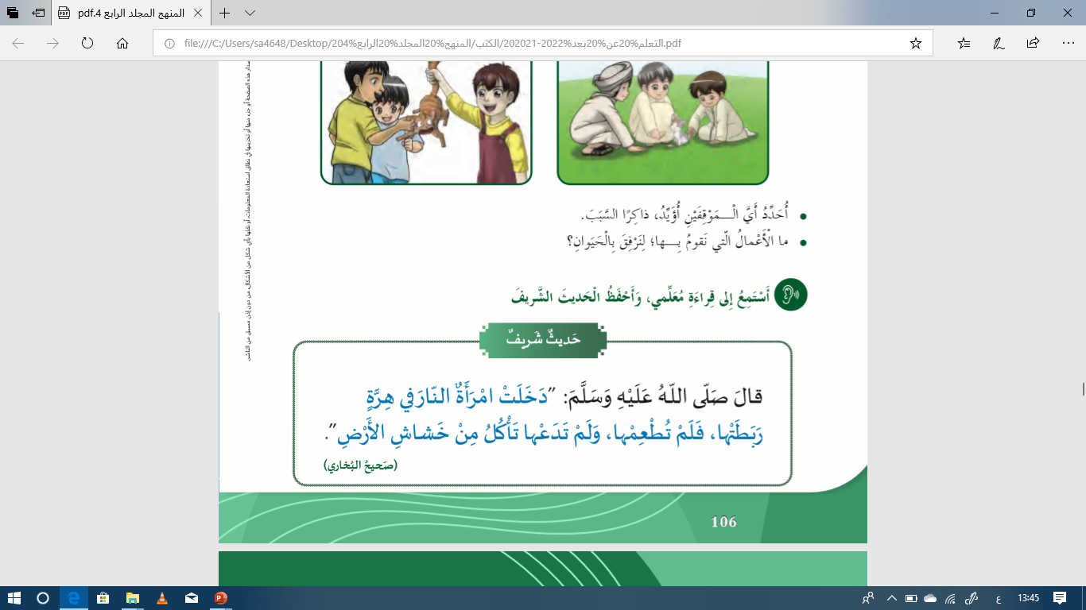
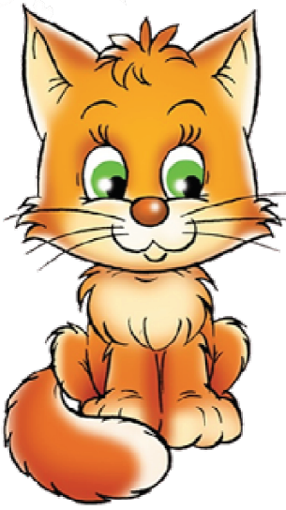
استمع لقراءة الحديث

Slide 14

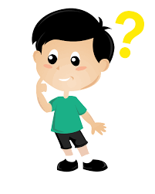
استراتيجية العصف الذهني
لـماذا دخلت الـمرأة النار؟
أتوقع النتيجة لو أن الـمرأة أطعمت القطة و رعتها

Slide 15
يُحَذّرُنا الحديث النَّبوي الشّريف مِنَ القَسْوةِ، وَ عَدَمِ التّعامُلِ بالرّحمةِ مَعَ الحّيوان ، فَهَذِهِ المرْأَةُ كانتْ قاسيةَ القلبِ إذ أَنّها رَبَطَتِ الهِرّةَ ، فَحَبَسَتْها ، وَ مَنَعَتَ عَنْها الطَّعامَ و َ الشّرابَ ، وَ اشْتَدَّ الجوع و العَطَشُ بِتْلكَ القِطّةِ ، فَلَمْ تَأتِ لَها بشيءٍ تَأْكُلُهُ ، وَ لَمْ تَتْرُكها تأكلُ مِنْ خَشاشِ الأرْضِ ، أي حَشَراتِها وَ هَوامِها ،فكانتِ المرأةُ ظالمةً وَ قاسيةً ، فاسْتحقّتْ أَنْ تدّخُلَ النّارَ ، فَالإسلامُ يَدعو إلى الرحمةِ والرأفةِ بالحيوانِ ، وَ إطعامهِ ، وَلَهُ الأجْرُ في ذلك كَما ورد في الحديثِ النّبوي الشّريف : " في كل كبدٍ رطْبةٍ أَجْـرٌ " (أخرجه البخاري )
أفسر معنى الحديث

Slide 16

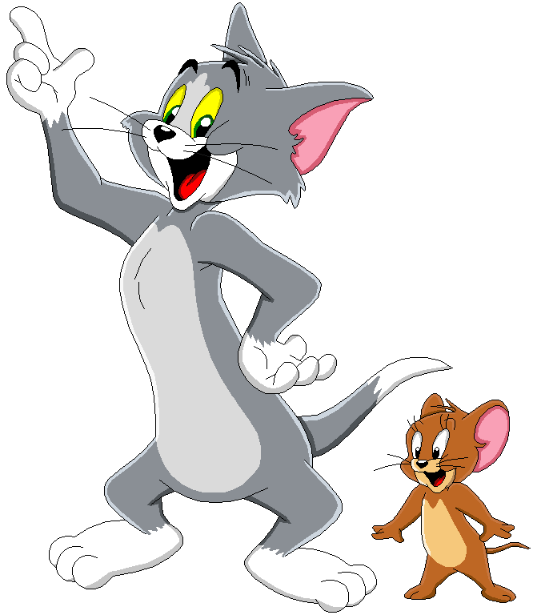
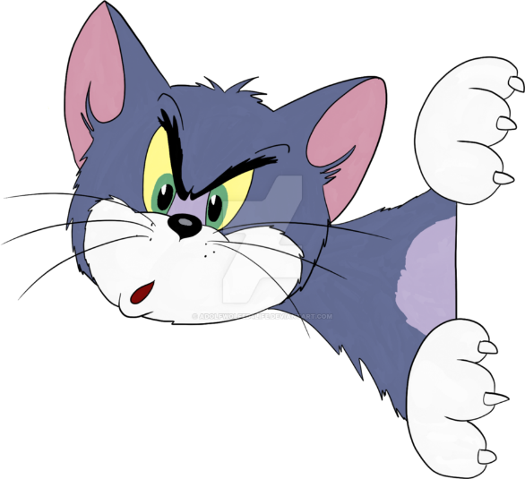
لنتعرف على معاني الـمفردات

Slide 17


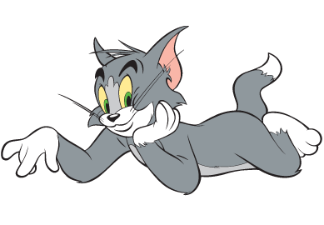



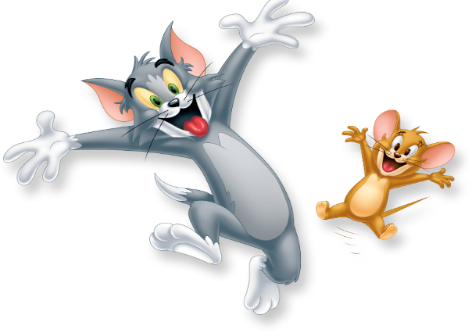

هرة
معنى كلمة
قطة
خروف
أسد
التالي

Slide 18
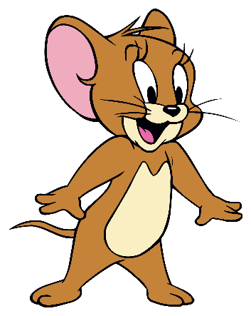
معنى كلمة
خشاش الأرض
عشب الأرض
صخور الأرض
حشرات الأرض
التالي

Slide 19
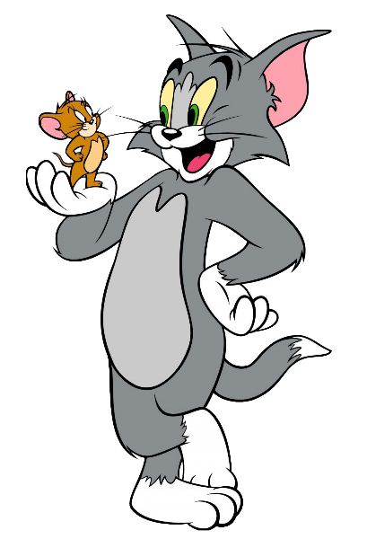

معنى كلمة
النار
نار جهنم
الكبريت
الحطب
التالي

Slide 20

أشاهد و أتعلم

Slide 21
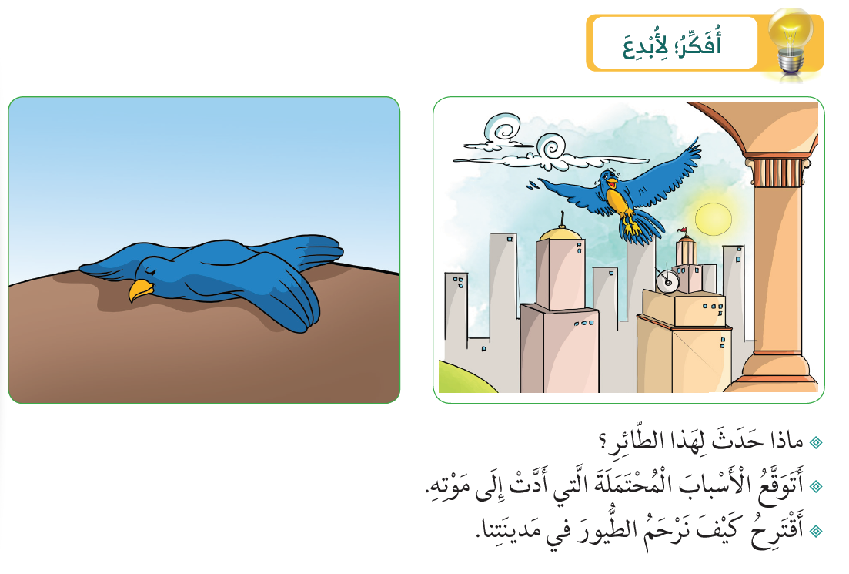


مفتاح التوقع
سقط على الأرض ميتا .
شدة الحرارة-العطش-الجوع
نوفر لهم الماء والطعام بكل مكان

Slide 22
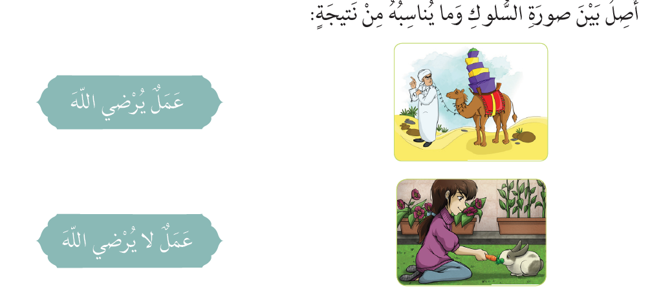

تقييم ختامي

Slide 23
تقييم ختامي
https://wordwall.net/ar/resource/4425116
أجب على الأسئلة و أرسل النتيجة على الدردشة

Slide 24





بطاقة خروج
التقويم الختامي
داخل البالونة الحمراء سؤال متعلق بالدرس
من سيجيب ؟
تصميم : أ. مريم مبارك

Slide 25




Slide 26



ما معنى خَشاشُ الأرض؟

Slide 27


سؤال التحدي
ما هو مسمى الطبيب الذي يعالج الحيوانات

